Slide 1
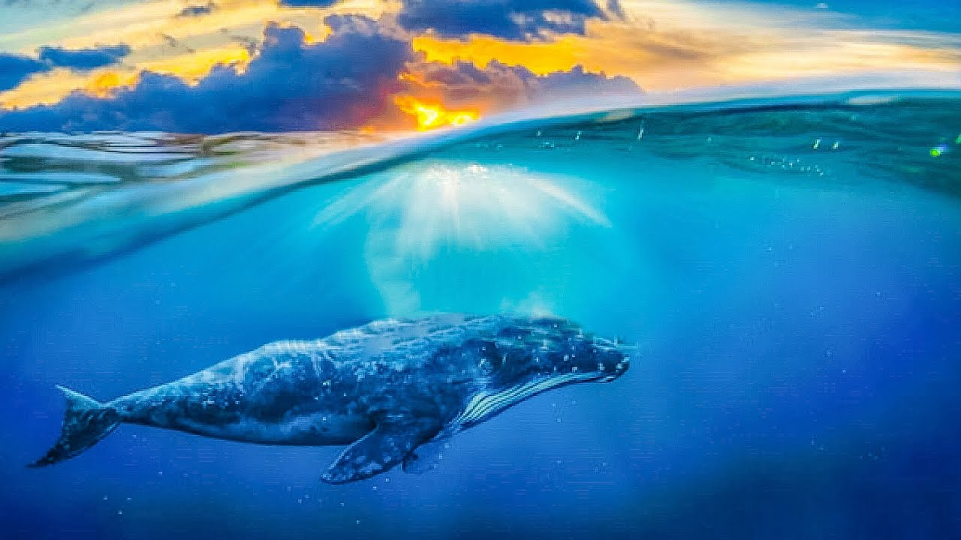
La ballena azul
Por: Josué Fabricio Pedraza Altamirano

Slide 2
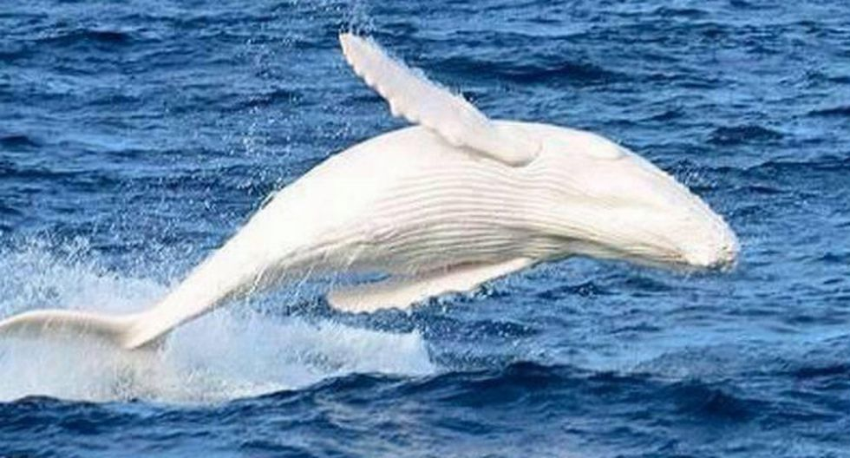
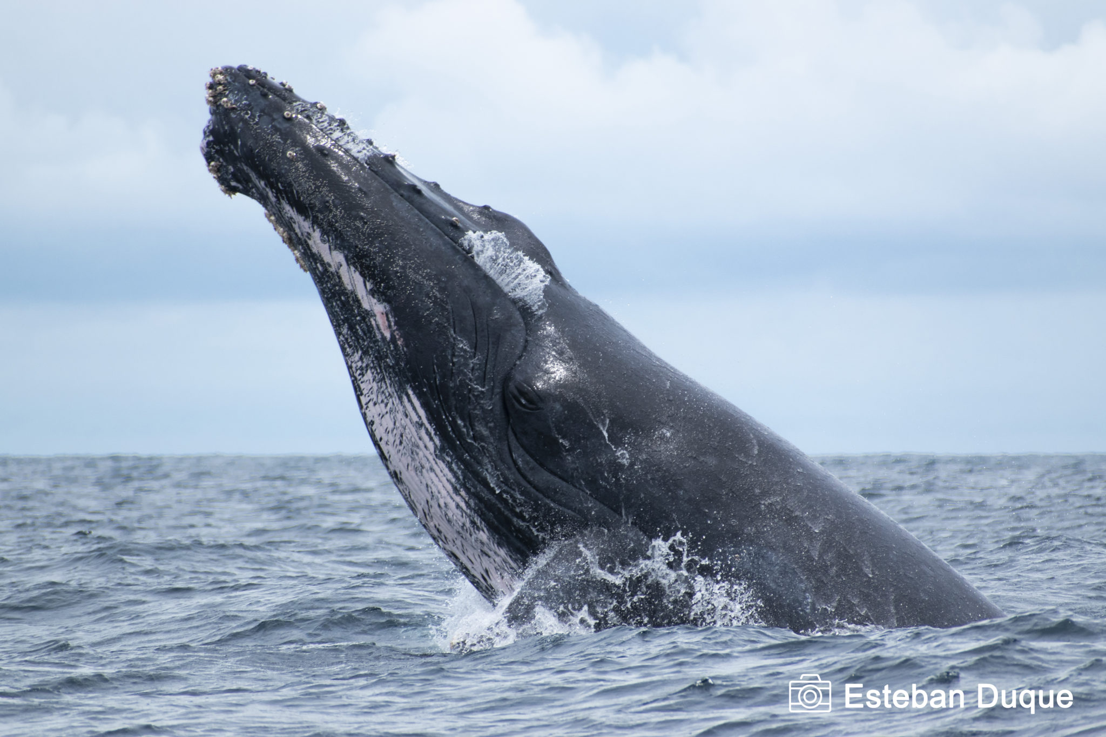
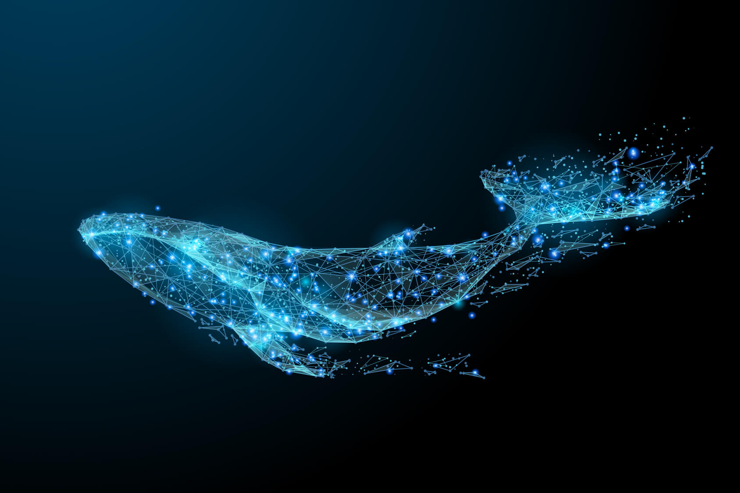
Las ballenas son un grupo de animales que pertenecen a la familia de los cetáceos. Estos colosos del mar habitan en todos los océanos del mundo, y en general, engloban a cuatro grandes especies de ballenas. Se cree que las ballenas descienden de animales prehistóricos que vivieron en la tierra hace millones de años. Las ballenas tienen muchos tipos como la ballena blanca, la ballena jorobada y la ballena azul

Slide 3
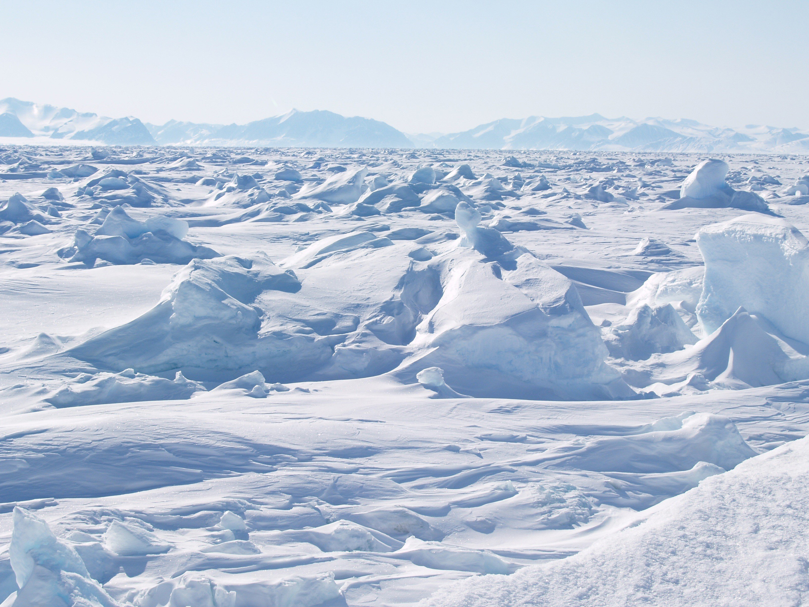
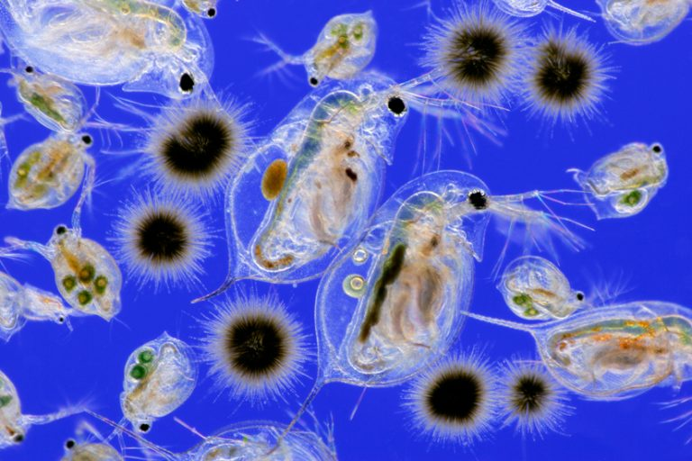
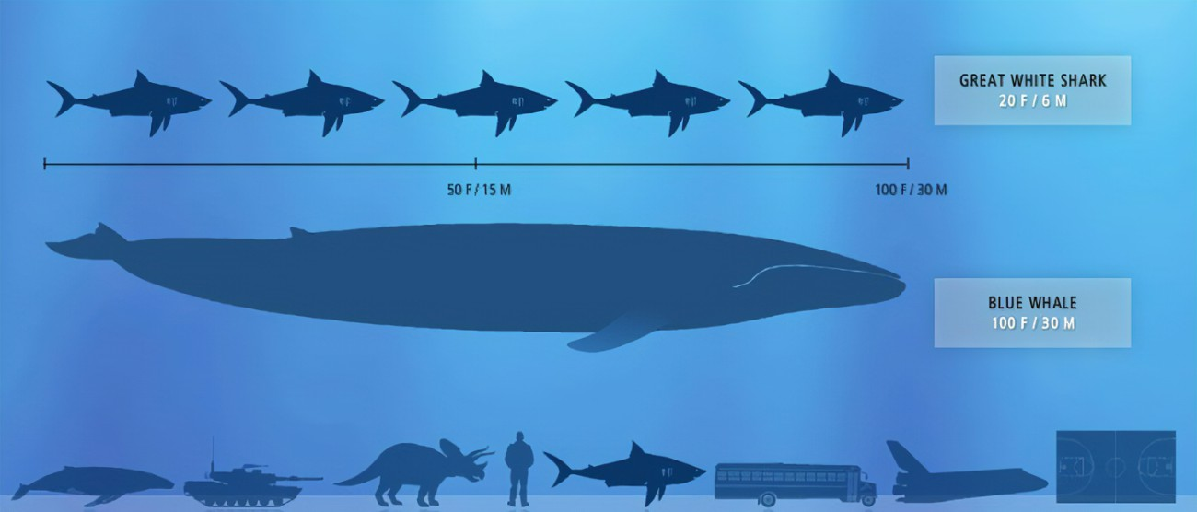
La ballena azul (Balaenoptera musculus), también conocida como rorcual azul, es una especie de cetáceo misticeto de la familia . Su tamaño medio es de entre 24 y 30 metros de longitud y pesan entre 100 y 120 toneladas. La ballena azul come mas de 16 toneladas de placton es un conjunto de microorganismos que flotan en el agua y que son consumidos por los animales acuáticos además habita en áreas frías como las zonas árticas del polo norte

Slide 4
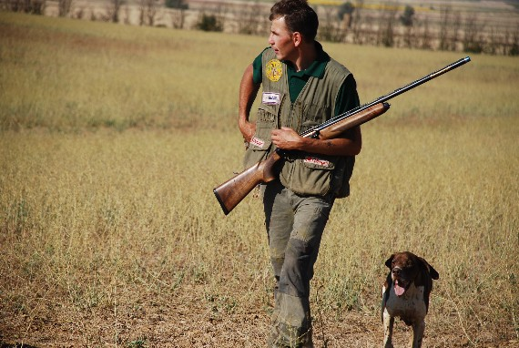
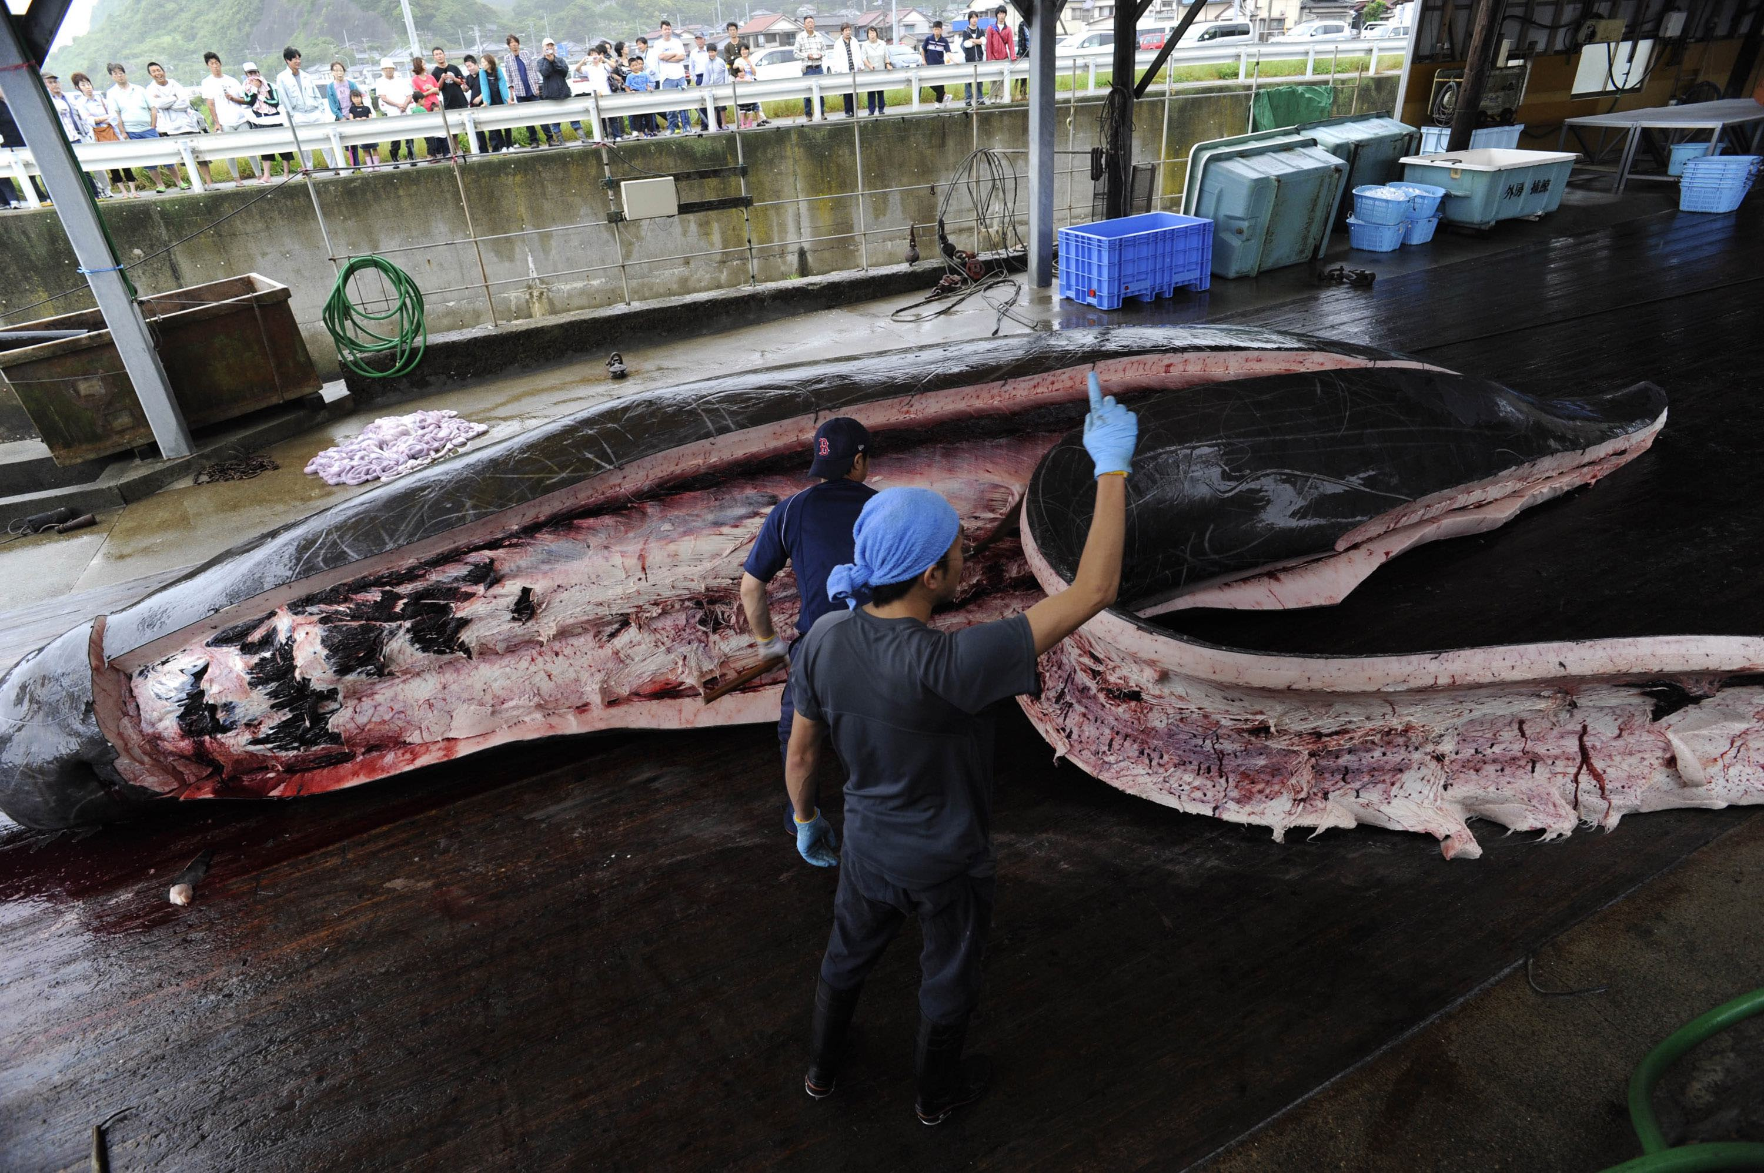
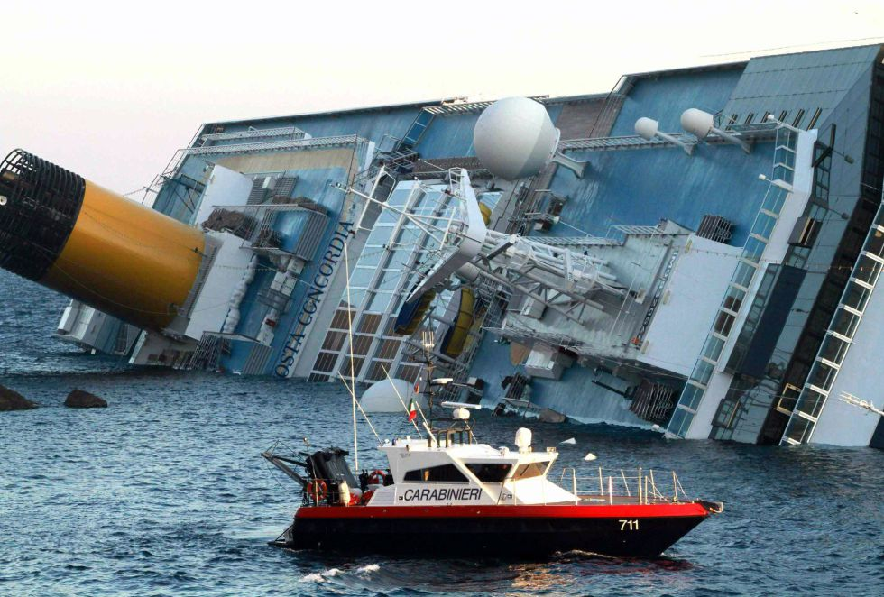
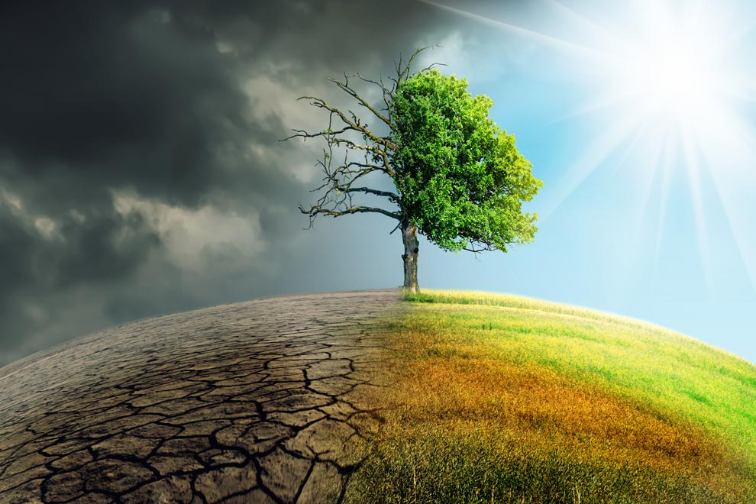
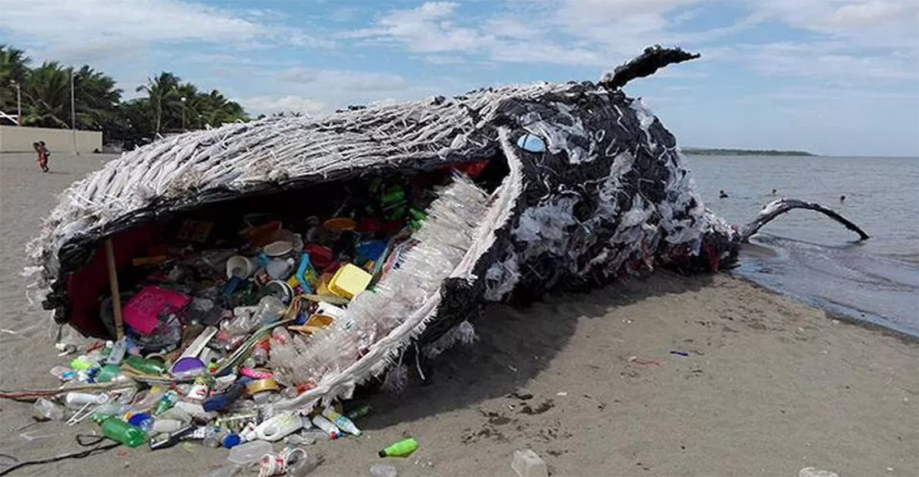
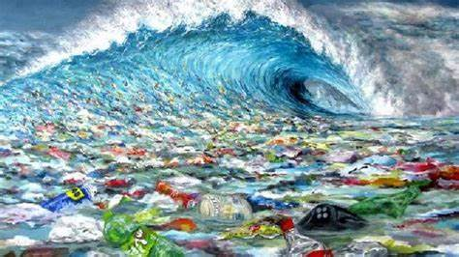
La ballena azul esta en peligro de extinción debido a la actividad humana y la crisis climática pesar de que la caza comercial de ballenas ha sido prohibida, la ballena azul todavía enfrenta diversas amenazas. Algunas de estas razones por las que la ballena azul esta en peligro de extinción son: Caza para la venta Capturas por accidente Accidentes con barcos Cambio climático Varamientos y muertes de ballenas por contaminación El gran impacto de las industrias

